Slide 1
MINING TOUR
PROTÓTIPO DE DATA MINING PARA DECISÕES ESTRATÉGICAS EM INVESTIMENTOS TURÍSTICOS COM BASE NO SISTEMA
INVTUR – INVENTÁRIO TURÍSTICO DE SANTA CATARINA VIA INTERNET

Slide 2
EQUIPE TÉCNICA
Acadêmica
Suzana Michnoski Tomáz
Professora Orientadora
Anita Maria da Rocha Fernandes, Dra.
Supervisora de Campo
Eunice Assini da Silva
Coordenadores de Estágio
Anita Maria da Rocha Fernandes, Dra.
Roberto Heinzle
Coordenador do Curso
Luís Carlos Martins

Slide 3
INTRODUÇÃO
Este trabalho apresenta o desenvolvimento do protótipo de um Data Mining para decisões estratégicas em investimentos turísticos com base no Sistema INVTUR, o qual disponibiliza na INTERNET o inventário turístico de Santa Catarina.

Slide 4
JUSTIFICATIVA

Slide 5
O turismo é um dos maiores setores da economia catarinense. Apresentando um campo inesgotável de investimentos.
É muito importante para as empresas públicas ou privadas interessadas em investir no turismo de uma determinada região, estarem atentos às áreas de investimentos que se encontram defasadas ou não.

Slide 6
OBJETIVOS

Slide 7
Objetivo Geral
O sistema tem por objetivo buscar no banco de dados do sistema INVTUR informações que possam indicar ao investidor qual o item ou itens do conjunto de atrativos turísticos de uma cidade estão defasados e interferem diretamente na escolha do turista, através da determinação do tipo de turismo que mais se assemelha ao caso em questão.

Slide 8
Objetivos Específicos
  Estudar as técnicas de inteligência artificial, a fim de escolher a mais adequada para o desenvolvimento de um Data Mining;
  Estudar o processo de desenvolvimento de um Data Mining, e as tecnologias que o envolvem;
  Estudar as ferramentas e linguagens para desenvolvimento de um Data Mining.
  Desenvolver um protótipo que aplique as técnicas de Data Mining no sistema INVTUR.

Slide 9
TÉCNICA DE INTELIGÊNCIA ARTIFICIAL UTILIZADA

Slide 10
Com base nos estudos realizados, foi constatado que a melhor técnica de Inteligência Artificial para o desenvolvimento do referido protótipo é o RBC - Raciocínio Baseado em Casos, por ser uma técnica onde os elementos-chave são a função de distância usada para encontrar os vizinhos mais próximos e a função de combinação, que combina os valores dos vizinhos mais próximos para fazer uma previsão.

Slide 11
Uma das maiores vantagens do RBC é sua habilidade de aprender sobre novas classificações simplesmente introduzindo novos exemplos no banco de dados. Uma vez encontrada a função de distância a função de combinação correta tende a permanecer muito estável, mesmo com a incorporação de novos exemplos para novas categorias nos dados conhecidos. Aliás esta é uma característica que diferencia o RBC da maior parte das outras técnicas de Data Mining [REI1997].

Slide 12
LINGUAGEM DE PROGRAMAÇÃO UTILIZADA

Slide 13
O sistema foi desenvolvido utilizando o Borland Delphi 5.0, pelos seguintes motivos:
Devido ao mesmo trabalhar com o SQL Server 7.0 (ferramenta utilizada no desenvolvimento do INVTUR);
Devido ao ambiente amigável de desenvolvimento;
Pela sua facilidade de construção de interfaces gráficas e suporte oferecido para a utilização de banco de dados.
O banco de dados do sistema foi construído no Paradox, com a ferramenta própria do Borland Delphi 5.0, denominada Database Desktop 7.0.

Slide 14
METODOLOGIA
UTILIZADA

Slide 15
A metodologia de desenvolvimento do projeto, foi baseada nos seguintes aspectos:
Levantamento bibliográfico sobre os aspectos computacionais que envolvem o desenvolvimento de um Data Mining;
Estudo do banco de dados do Sistema INVTUR;
Levantamento, perante especialistas, das informações a serem extraídas do INVTUR;
Estudo da melhor técnica de Inteligência Artificial para o desenvolvimento do Data Mining;
Elaboração do protótipo;
Validação e testes.

Slide 16
ETAPAS DO DESENVOLVIMENTO

Slide 17
Para o desenvolvimento do sistema foram realizadas 05 (cinco) etapas:
(i) Aquisição e Representação do Conhecimento;
(ii) Modelagem do Sistema;
(iii) Interface com o Usuário;
(iv) Módulo de Inferência;
(v) Geração de Relatórios.

Slide 18
AQUISIÇÃO E REPRESENTAÇÃO DO CONHECIMENTO

Slide 19
A fase de aquisição e representação do conhecimento, dividiu-se em:
(i) aquisição do conhecimento;
(ii) representação do conhecimento;
(iii) estudo do sistema INVTUR;
(iv) determinação das variáveis para montagem da base de casos.

Slide 20
Determinação das Variáveis para a montagem da Base de Casos
Com base nas experiências da especialista e nos dados armazenados no sistema INVTUR, foram determinadas 19 (dezenove) variáveis para a montagem da base de casos, tais como:

Slide 21
(i) Colonização Predominante;
(ii) Clima;
(iii) Temperatura Média Anual;
(iv) Meio de Acesso à Cidade;
(v) Meio de Locomoção Interno;
(vi) Se Possui Aluguel de Temporada;
(vii) Domicílios Atendidos com Energia Elétrica (%);
(viii) Domicílios Atendidos com Água Tratada (%);
(ix) Domicílios Atendidos com Esgoto (%);
(x) Tipos de Acontecimentos;

Slide 22
MODELAGEM DO SISTEMA
Ferramentas da Análise Essencial:
Lista de Eventos;
Diagrama de Contexto;
Diagramas de Fluxo de Dados (DFDs);
Especificação de Processos;
Modelo Entidade-Relacionamento (MER);
Dicionário de Dados.

Slide 23
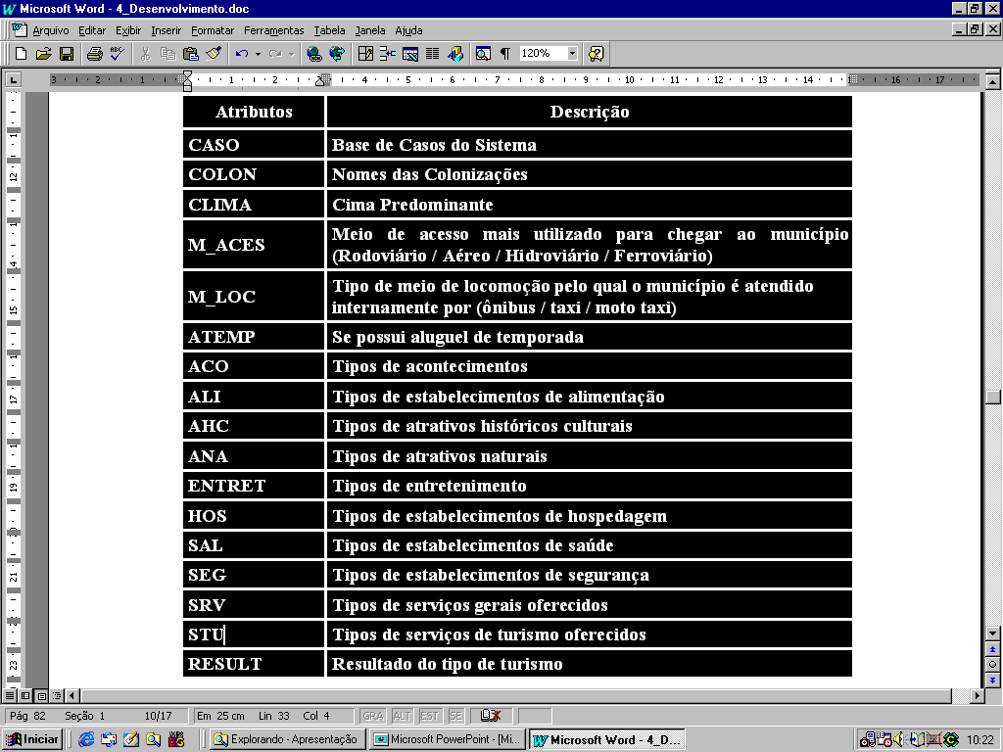
Descrição das Tabelas de Dados

Slide 24
MÓDULO DE INFERÊNCIA
O módulo de inferência por Raciocínio Baseado em Casos é a parte do sistema responsável pela realização do ciclo RBC, composto por 4 (quatro) etapas: recuperação, reutilização, revisão e retenção. O módulo de inferência é responsável também por verificar o grau de similaridade entre 2 casos (o novo caso e o já existente na base de casos).

Slide 25
Após a entrada dos dados do novo caso, o primeiro passo é recuperar os casos mais similares. A recuperação dos casos mais similares consta da aplicação de um método para avaliar a similaridade entre o caso novo e os casos da base.

Slide 26
MÉTODOS DE RECUPERAÇÃO UTILIZADOS

Slide 27
O MÉTODO DO VIZINHO MAIS PRÓXIMO
Este método consiste no cálculo da similaridade através da medição das distâncias entre o caso em questão e os casos já armazenados na base.
A função utilizada foi o cálculo da Distância City-Block, que consiste em calcular o módulo da distância entre cada atributo do novo caso e o atributo correspondente de cada caso armazenado na base.

Slide 28
MÉTODO DE CONTAGEM DE CARACTERÍSTICAS
Nesta etapa são escolhidas as informações pertinentes ao investimento, e o grau de importância (pesos) dessas informações. Para as variáveis numéricas é solicitado também que o usuário digite uma margem de tolerância.
Exemplo:
    Ler LIMIAR_RECUPERAÇÃO;
    Ler COLONIZAÇÃO;
    Ler PESO.COLONIZAÇÃO;
    Ler CLIMA;
    Ler PESO.CLIMA;
    Ler TEMPERATURA;
    Ler GRAU_TOLERANCIA_TEMPERATURA;
    Ler PESO.TEMPERATURA;

Slide 29
MÉTODO DE CONTAGEM DE CARACTERÍSTICAS (continuação)
Após o usuário fazer suas escolhas, o sistema lê as informações e executa a operação seguinte que é a de recuperação dos casos.
Exemplo:
    Ler CASOS.COLONIZAÇÃO;
    Ler CASOS.CLIMA;
    Ler CASOS.TEMPERATURA;

Slide 30
MÉTODO DE CONTAGEM DE CARACTERÍSTICAS (continuação)
Nesta etapa o sistema compara as informações escolhidas pelo usuário e compara com as contidas na Base de Casos,
para realizar o calculo da similaridade.
Exemplo:
    ENQUANTO NÃO FIM DE ARQUIVO
    SE CASO.COLONIZAÇÃO=COLONIZAÇÃO
      CONTROLE.COLONIZAÇÃO=1
      SENÃO
      CONTROLE.COLONIZAÇÃO=0
      SE CASO.CLIMA=CLIMA
      CONTROLE.CLIMA=1
      SENÃO
        CONTROLE.CLIMA=0
        SE CASO.TEMPERATURA=(GRAU_TOLERANCIA_TEMPERA
        TURA+0,1) OU (GRAU_TOLERANCIA_TEMPERATURA -0,1)
      CONTROLE.TEMPERATURA=1
      SENÃO
      CONTROLE.TEMPERATURA=0

Slide 31
MÉTODO DE CONTAGEM DE CARACTERÍSTICAS (continuação)
Nesta etapa o sistema compara as informações escolhidas pelo usuário e compara com as contidas na Base de Casos, para realizar o calculo da similaridade.
Exemplo:
    RESULTADO=(CONTROLE.COLONIZAÇÃOxPESO.COLONIZAÇÃO+CONTROLE.CLIMAxPESO.CLIMA+CONTROLE.TEMPERATURAxPESO.TEMPERATURA);

Slide 32
MÉTODO DE CONTAGEM DE CARACTERÍSTICAS (continuação)
Nesta etapa o sistema compara as informações escolhidas pelo usuário e compara com as contidas na Base de Casos, para realizar o calculo da similaridade.
Exemplo:
ENQUANTO NÃO FIM DE ARQUIVO
    SE (RESULTADO>=LIMIAR_RECUPERAÇÃO)
    ENTÃO
    EXIBIR CASOS
FIM SE;

Slide 33
INTERFACE COM O USUÁRIO
Mesmo com todo o avanço da tecnologia e com a facilidade de acesso à informática, ainda existem muitos usuários, que apresentam conhecimento mínimo ou nenhum conhecimento na área, por este motivo foi essencial que a interface homem-máquina, fosse amigável.
Esta preocupação impôs que as entradas de dados do sistema fossem facilitadas, com menor interação possível via teclado/mouse.

Slide 34
GERAÇÃO DE RELATÓRIOS
As informações manipuladas pelo sistema podem ser visualizadas mais facilmente através de 2 relatórios impressos. O primeiro tipo é um relatório que possibilita ao usuário imprimir a Base de Casos do sistema. O segundo possibilita ao usuário imprimir o relatório das cidades catarinenses que se enquadram no perfil de seu investimento

Slide 35
O SISTEMA

Slide 36
AGRADECIMENTOS

Slide 37
A DEUS pelo Dom da vida, e por ter colocado em meu caminho:
_ Uma família maravilhosa;
_ Um namorado que foi companheiro em muitas horas
de ansiedade;
_ Uma orientadora que além de orientadora foi uma grande amiga e incentivadora;
_ Amigos que compreenderam durante o desenvolvimento do projeto, que as vezes a paciência estava ausente;
_ Professores que além de ensinadores foram e continuam sendo amigos e se tornaram indispensáveis para a realização desta etapa.

Slide 38
FIM!!

